Slide 1
يسأل أسئلة تبدأ " بماذا، أين ، من ، لماذا، متى "
مقدم الهدف: سحر محمد الحوسني

Slide 2
المراجعة: أ/ عفاف الكربي | الإعداد : سحر محمد الحوسني | يسأل أسئلة تبدأ " بماذا، أين ، من ، لماذا، متى « رقم الهدف (568) | الهدف 568
الفئة العمرية: 5-6 سنوات | مستوى الشدة: بسيطة | فئة الإعاقة : الإعاقة الذهنية | بيانات الهدف
فلم أدوات الاستفهام https://www.youtube.com/watch?v=552iz8Hdk0c انشودة أدوات الاستفهام https://www.youtube.com/watch?v=uCJh0MxuayA https://www.youtube.com/watch?v=jq4WDT4L0t8 |  |  | كتاب الطالب

Slide 3
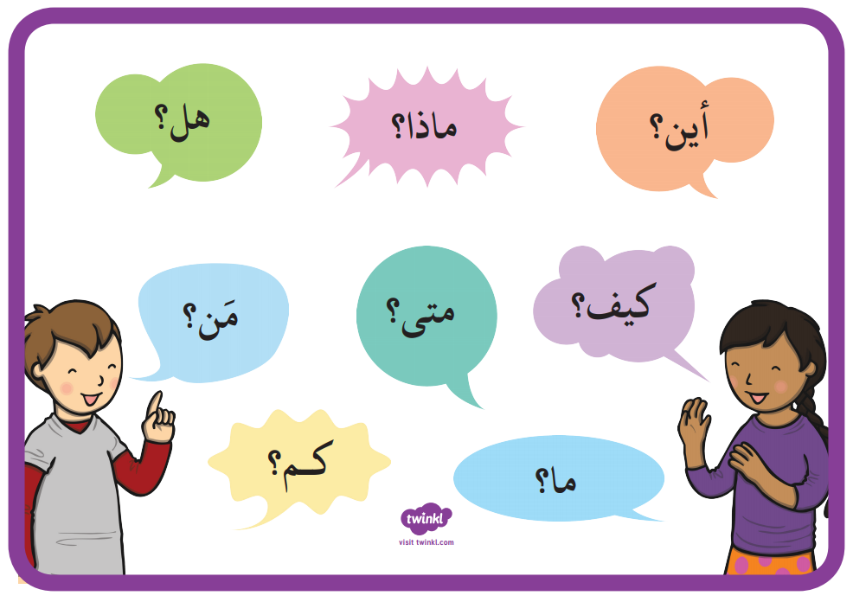
يسأل أسئلة تبدأ " بماذا، أين ، من ، لماذا، متى " | الهدف
انشطه مهارية | المكونات
الانشطه الصفية نشاط التعرف على أدوات الاستفهام " بماذا، أين ، من ، لماذا، متى « من خلال الحلقة الصباحية للطلاب نبدأ بطرح الاسئلة ماذا أكل اليوم ؟ اين وضعة حقيبتك ؟ ، بعد ذلك نطلب من الطالب ان يسأل زميله في الصف بمساعدة المعلمه نشاط الصور : عرض صور على الطالب وتدريبه على طرح سؤال يختص بالصور مثال : صورة ولد يأكل موز والسؤال من يحب أن يأكل موز ؟ مروحة ادوات الاستفهام : عمل مروحه أدوات الاستفهام مع الطفل وان يتم سؤال الطفل باستخدام الأدوات " بماذا، أين ، من ، لماذا، متى "

Slide 4
الحصة الدراسية: الهدف الرئيسي هو يسأل أسئلة تبدأ " بماذا، أين ، من ، لماذا، متى " تشغيل الفيديو الخاص بالدرس. تنفيذ الأنشطة الصفية النشاط الفني: ان يلون الطالب أدوات الاستفهام يصنع الطالب مروحة أدوات الاستفهام النشاط الرياضي: وضع مسميات أدوات الاستفهام على الأرض ومن ثم طلب من الطفل الذهاب الى الأداة المراد سؤاله بها. على سبيل المثال وقف الطفل عند كلمة لماذا، ويسال لماذا اخترت اللون الأحمر؟ النشاط الموسيقي: ترديد مع المعلم اغنية عن ادوات الاستفهام | دليل للمعلم
عمل مروحه أدوات الاستفهام مع الطفل وان يتم سؤال الطفل باستخدام الأدوات " بماذا، أين ، من ، لماذا، متى " . | الواجب المنزلي
 | تمارين الكترونية
متوسط : ان يتعرف على وسائل المواصلات 30 % جيد: ان يتعرف على وسائل المواصلات 50% مرتفعان يتعرف على وسائل المواصلات 90% | التقييم
انشودة أدوات الاستفهام
www.youtube.com/watch?v=9DWZYamROiY

Slide 5
لون أدوات الاستفهام

Slide 6
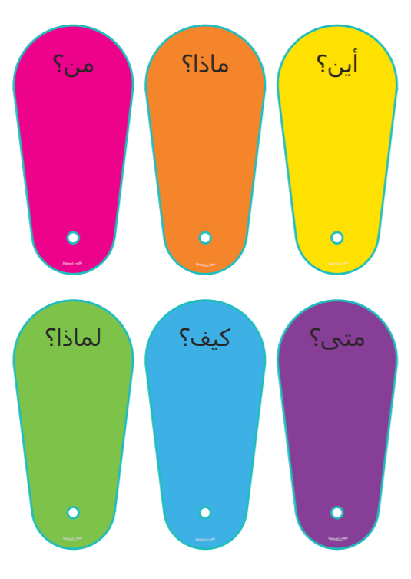
اصنع مروحة أدوات الاستفهام

Slide 7
شكراً للجميع

